Slide 1

Algoritmo Genético Multiobjetivo para la Optimización de la Distribución de Ayuda Humanitaria en Caso de Desastres Naturales en el Perú
Robert Alonso Aduviri Choque

Slide 2
Agenda
Contexto
Formulación del modelo de optimización
Próximos pasos
Anexos

Slide 3
Contexto

Slide 4
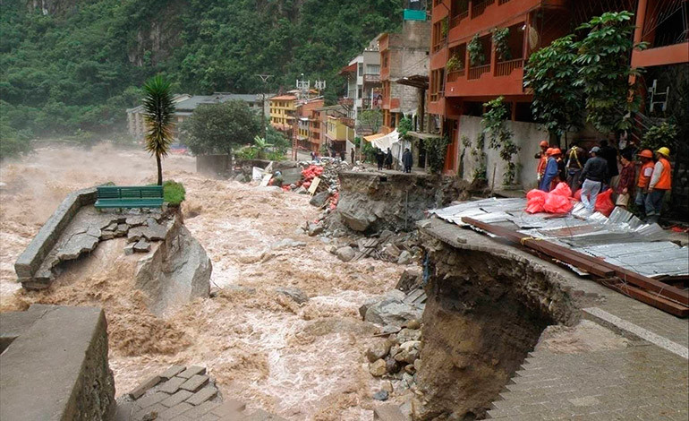
Desastres y Fenómenos Naturales

Slide 5
El terremoto de Pisco (2007)
434 mil 614 personas damnificadas
221 mil 60 personas afectadas
596 fallecidos
93 mil 708 viviendas destruidas o inhabitables
Pérdidas millonarias en daños materiales, infraestructura educativa, de salud, transportes, agricultura, entre otros
Movilización de un aproximado de 15 mil toneladas de ayuda humanitaria.

Slide 6
¿Cómo distribuir la ayuda de forma más eficiente?

Slide 7

Logística humanitaria

Slide 8
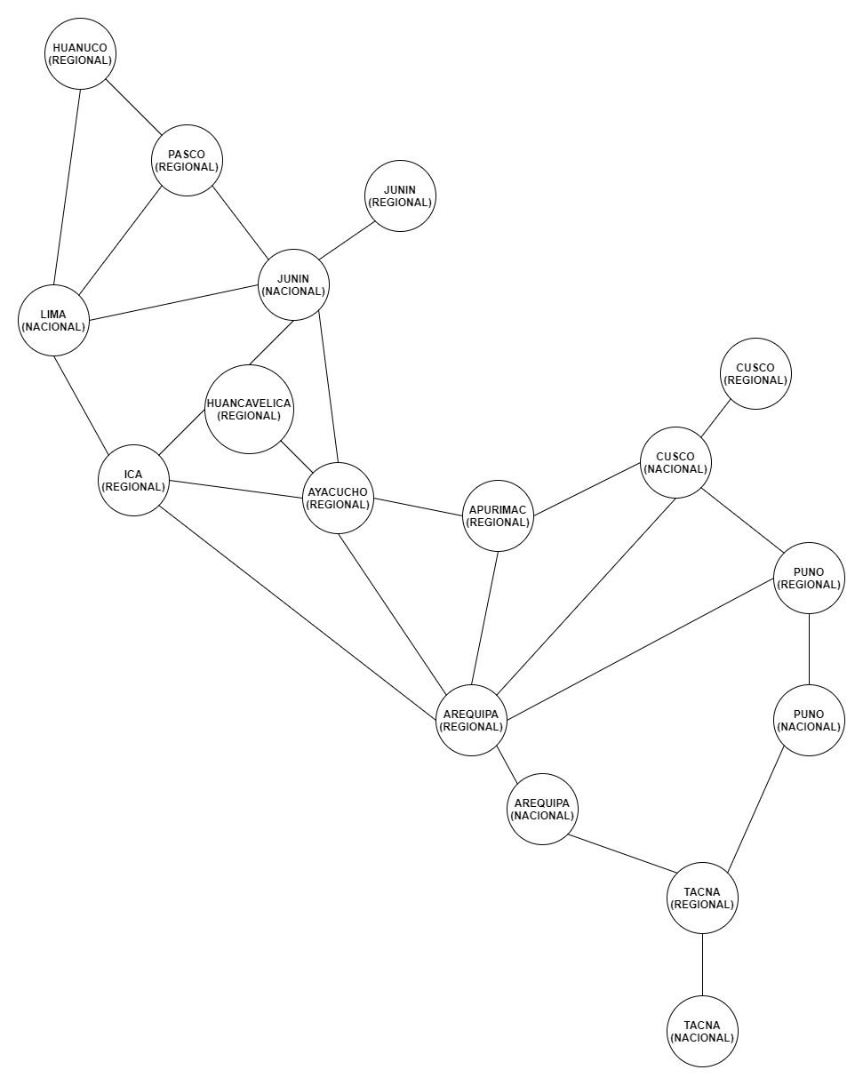
Red de almacenes (INDECI)

Slide 9



Logística humanitaria

Slide 10
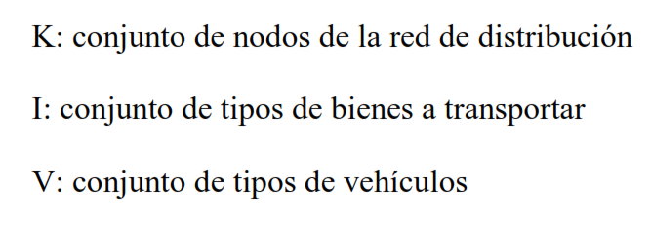



Conjuntos (entidades)

Slide 11
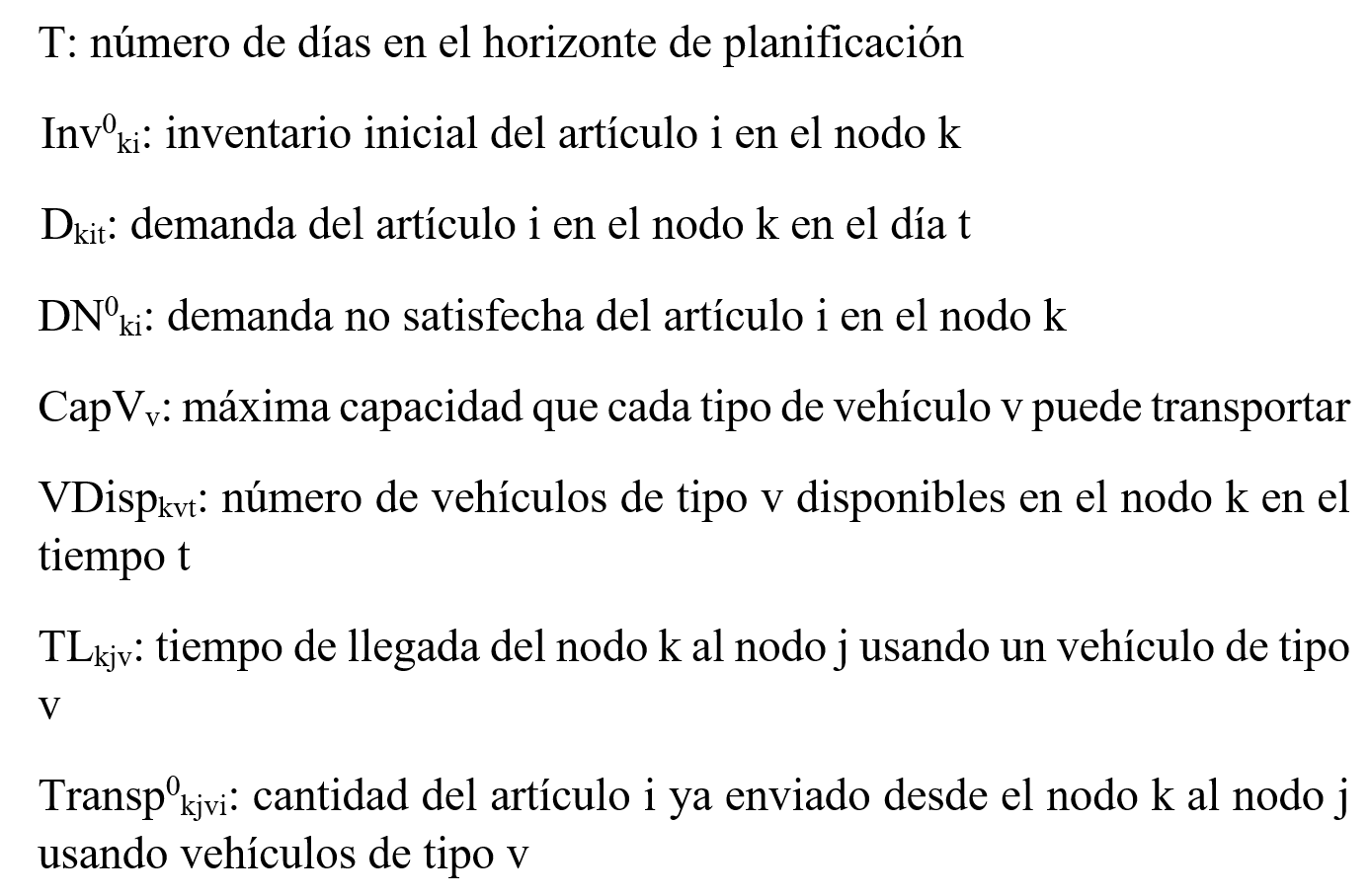
Parámetros (1)

Slide 12

Parámetros (2)

Slide 13
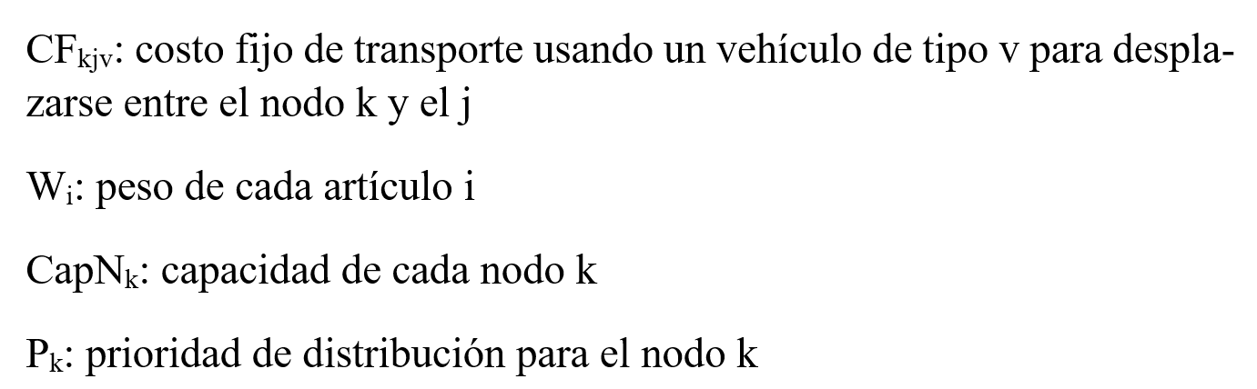
Parámetros (3)

Slide 14
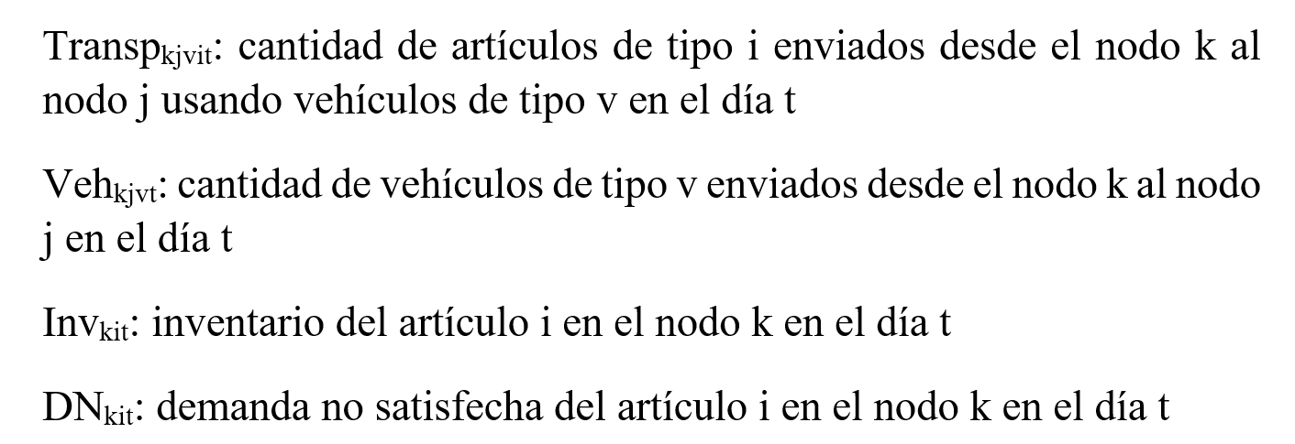
Variables de decisión
?
?

Slide 15
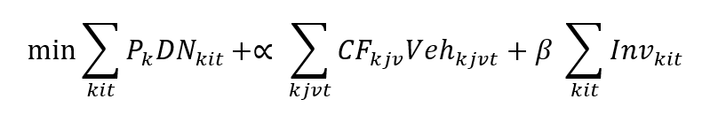

Función objetivo

Slide 16
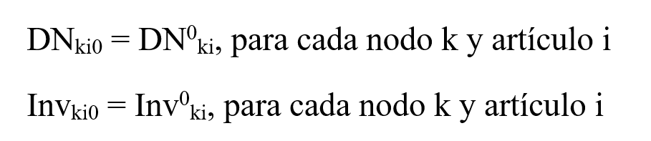
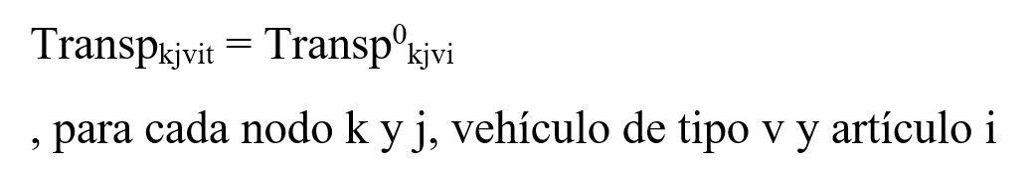
Restricciones (1)

Slide 17
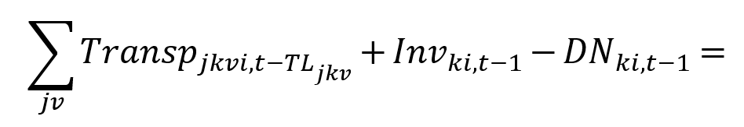
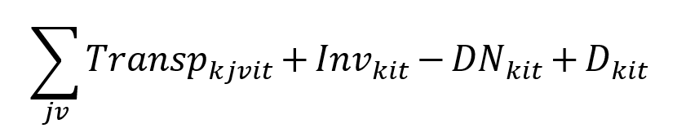

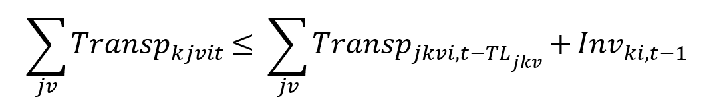


Restricciones (2)

Slide 18
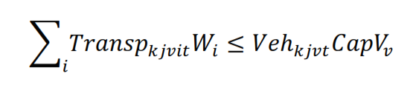
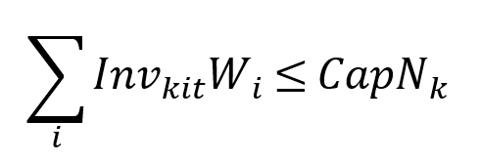
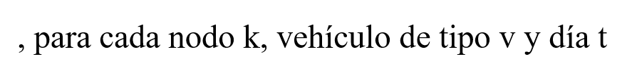
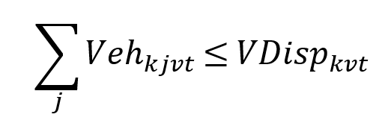

Restricciones (3)

Slide 19
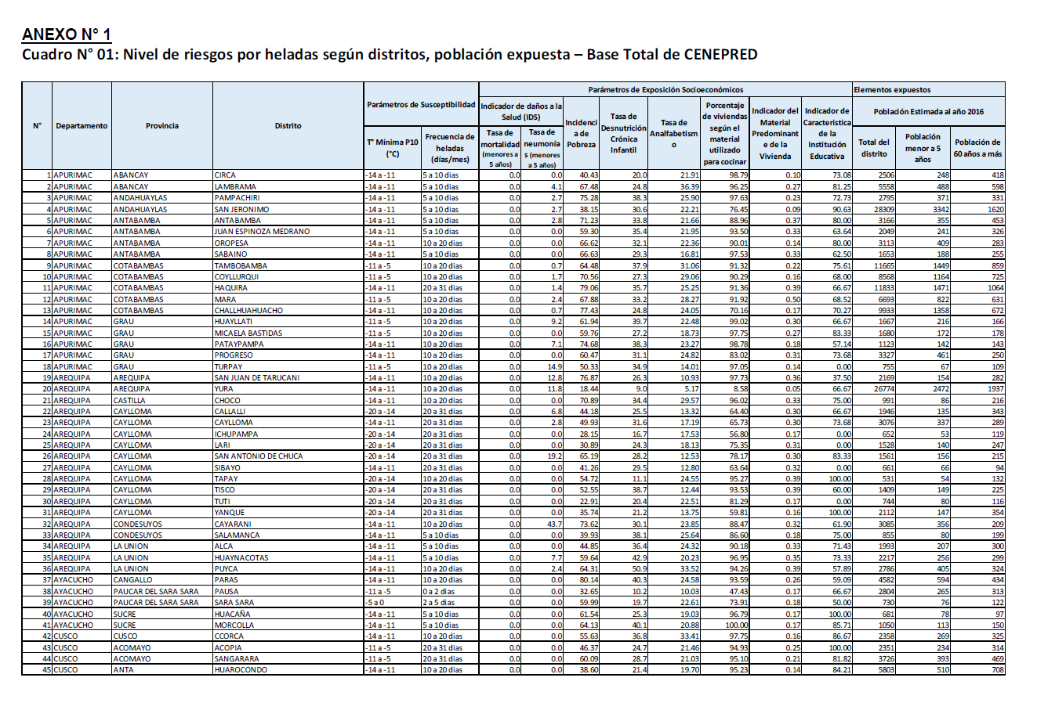
Próximos pasos

Slide 20
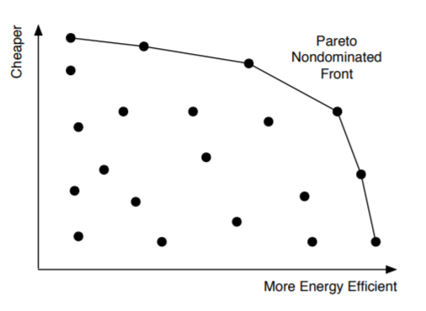
Próximos pasos
Optimización Multiobjetivo: Frente de Pareto

Slide 21
Referencias
Balcik, B., Beamon, B. M., Krejci, C. C., Muramatsu, K. M. and Ramirez, M. (2010). Coordination in humanitarian relief chains: Practices, challenges and opportunities
Caunhyea, A. M., Niea, X. and Pokharel, S. (2012). Optimization models in emergency logistics: A literature review
Clark, A. and Culkin B. (2013). A Network Transshipment Model for Planning Humanitarian Relief Operations after a Natural Disaster
INDECI (2008). Compendio estadístico de prevención y desastres 2007
Presidencia del Consejo de Ministros, Secretaría de Gestión del Riesgo de Desastres (2017). Plan Multisectorial ante Heladas y Friaje 2017
Vitoriano, B., Ortuño, M., Tirado, G. and Montero, J. (2011). A multi-criteria optimization model for humanitarian aid distribution

Slide 22
Objetivos Específicos
Construir la instancia del problema de distribución de ayuda humanitaria basada en un escenario real.
Definir la formulación de la función objetivo, restricciones, variables de decisión y parámetros del problema de distribución de ayuda humanitaria
Definir y diseñar las estructuras de datos, función de aptitud y operadores del algoritmo genético.
Implementar el algoritmo genético para la resolución del problema de distribución de ayuda humanitaria.
Diseñar e implementar un programa lineal a partir de la formulación del problema de optimización.
Diseñar y desarrollar la experimentación numérica para comparar el desempeño del algoritmo genético con el método de programación lineal.
Desarrollar la interfaz de usuario para la ejecución y visualización de los algoritmos de optimización.

Slide 23
Ejemplo
A: 60
B: 50
A: 10
B: 5
S
T
R
A: 70
B: 55
Horizonte de tiempo: 3 días
Vehículos disponibles: 8

Slide 24
ORIGEN | DESTINO | VEHÍCULO | ITEM | TIEMPO | TRANSPORTAR
S | T | V | A | 0 | 0
S | T | V | A | 1 | 30
S | T | V | A | 2 | 30
S | T | V | A | 3 | 0
S | T | V | B | 0 | 0
S | T | V | B | 1 | 50
S | T | V | B | 2 | 0
S | T | V | B | 3 | 0
T | R | V | A | 0 | 0
T | R | V | A | 1 | 10
T | R | V | A | 2 | 30
T | R | V | A | 3 | 30
T | R | V | B | 0 | 0
T | R | V | B | 1 | 5
T | R | V | B | 2 | 50
T | R | V | B | 3 | 0

Slide 25
Ejemplo
Día 1:
A: 60
B: 50
A: 10
B: 5
A: 30
B: 50
A: 10
B: 5
S
T
R

Slide 26
Ejemplo
Día 1:
A: 30
B: 0
A: 30
B: 50
A: 10
B: 5
S
T
R

Slide 27
Ejemplo
Día 2:
A: 30
B: 0
A: 30
B: 50
A: 10
B: 5
A: 30
A: 30
B: 50
S
T
R

Slide 28
Ejemplo
Día 2:
A: 0
B: 0
A: 30
B: 0
A: 40
B: 55
S
T
R

Slide 29
Ejemplo
Día 3:
A: 0
B: 0
A: 30
B: 0
A: 40
B: 55
A: 30
S
T
R

Slide 30
Ejemplo
Día 3:
A: 0
B: 0
A: 0
B: 0
A: 70
B: 55
S
T
R
A: 70
B: 55

Slide 31
Aplicación y resultados

Slide 32
Extracción y procesamiento de datos

Slide 33
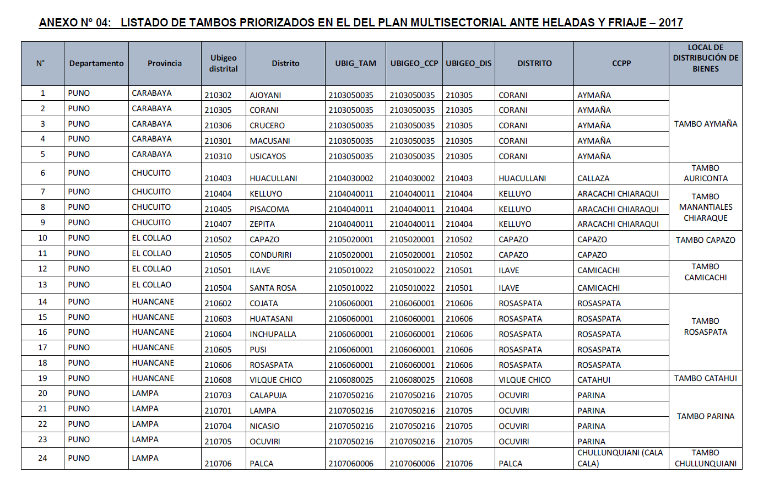
Extracción y procesamiento de datos

Slide 34
Ejecución
17 almacenes
53 tambos
107 aristas
4 ítems (kit de alimentos, kit de abrigo, kit agrorural, kit vivienda)
3 tipos de vehículos
Horizonte de 20 días

Slide 35
Ejecución
Lenguaje de modelado: AMPL
Solver: GNU Linear Programming Kit (GLPK)
Procesador: Intel® Core™ i7-4510U CPU @2.00GHz 2.60GHz
RAM: 8.00 GB
45,465 variables
25,666 restricciones
Tiempo de ejecución: 109.9 segundos
Memoria usada: 88.7 MB

Slide 36
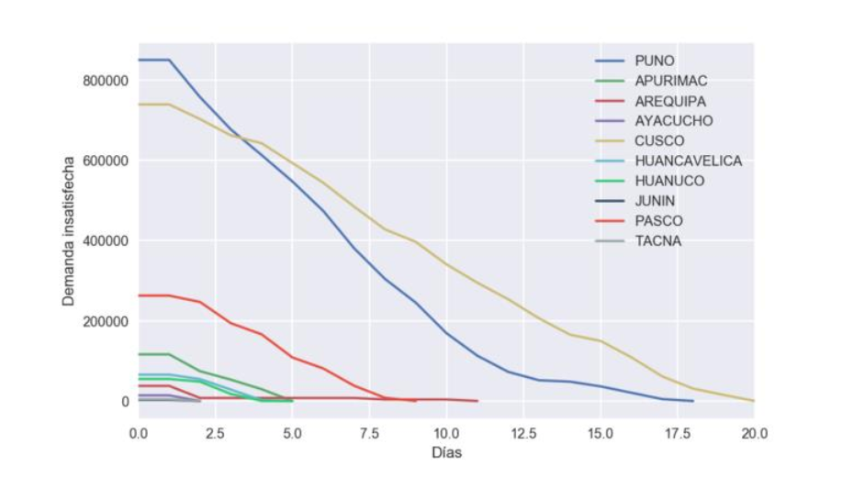
Resultados
Reducción de la demanda insatisfecha a lo largo de los días asignados para la distribución

Slide 37
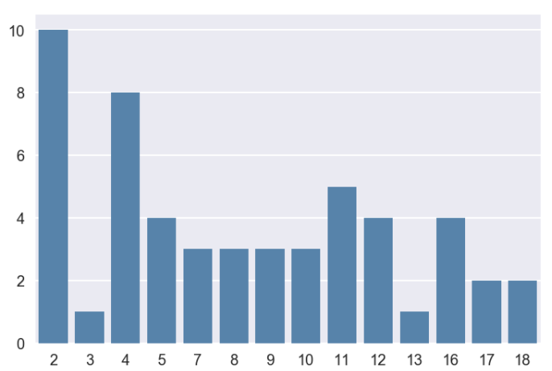
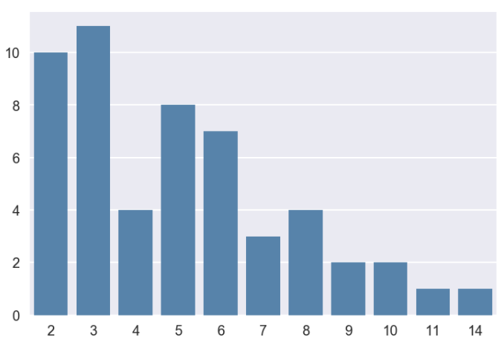
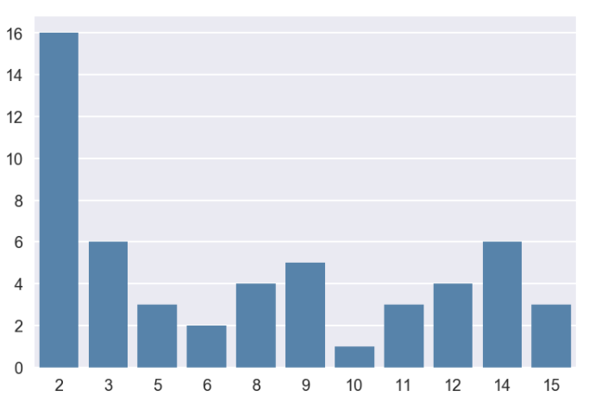
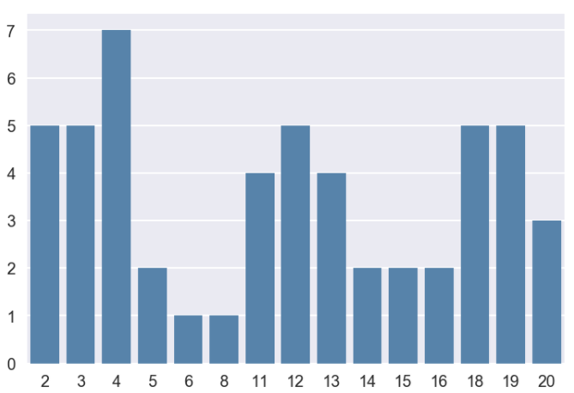
Resultados
KITS DE ALIMENTOS
KITS DE ABRIGO
KITS AGRORURALES
KITS DE VIVIENDA
Distribución de días necesarios para entregar toda la cantidad de kits

Slide 38
Conclusiones
Es viable la utilización de modelos de programación lineal para la toma de decisiones orientada a la distribución de ayuda humanitaria
El modelo presentado permite además realizar ajustes al peso de cada objetivo para establecer prioridades diferentes
Asimismo, permite representar escenarios tanto del comienzo como la mitad de la intervención
El modelo es extensible y adaptable a otros casos de distribución de ayuda humanitaria

